Slide 1

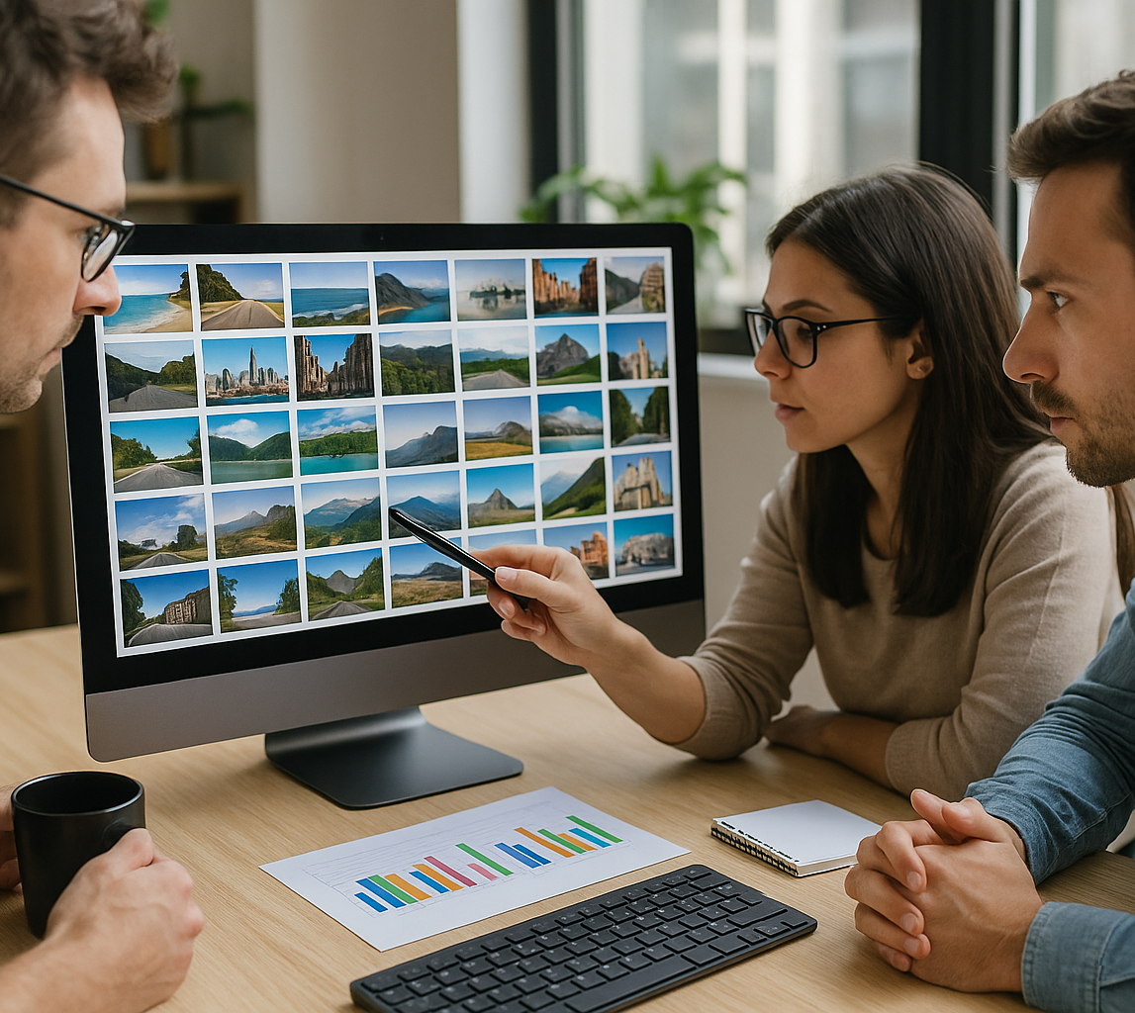


Identificação de cenários em todo o mundo
Alunos: Andrea Mourão, Maxwell Paparelli, Wilian Rios
Coordenadora: Prof.ª Dr.ª Dino Magri
Data de Submissão: 14/05/2025

Slide 2
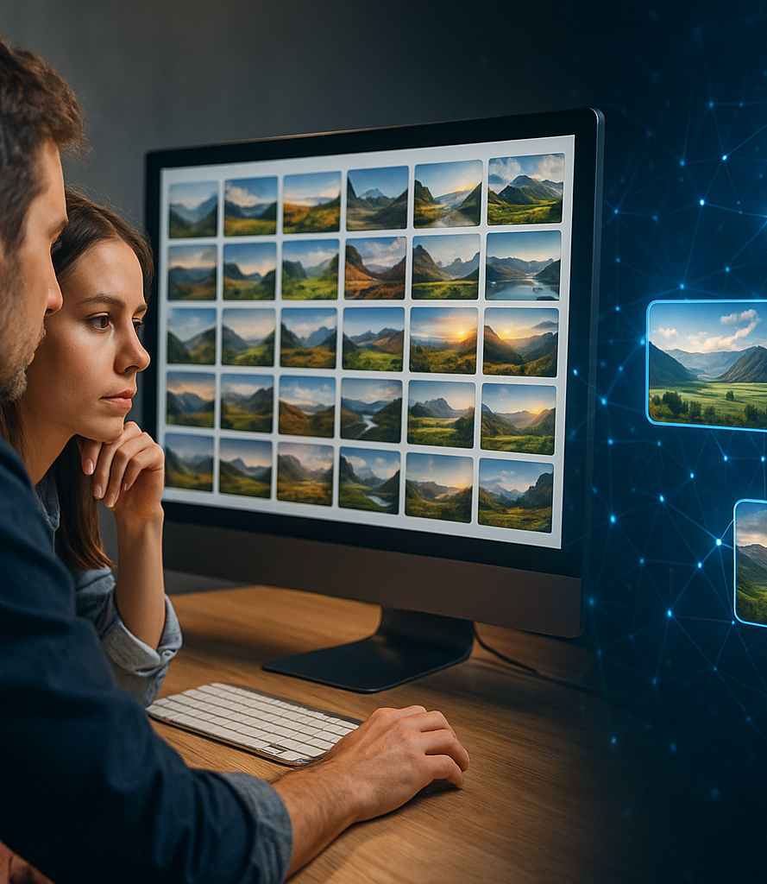
Agenda
Objetivo do Trabalho
Contextualização do Problema
Base de Dados
Modelos Testados e Resultados
Impacto no Plano de Negócio e conclusão
Próximos passos

Slide 3
1. Objetivo do Trabalho

Slide 4

1. Objetivo do Trabalho
O trabalho tem como objetivo o desenvolvimento e a avaliação de modelos de Deep Learning aplicados à tarefa de classificação automática de imagens em categorias de cenários ao redor do mundo, com foco na aplicação prática para uma empresa do setor de turismo.
A proposta consiste em classificar imagens em seis categorias distintas — buildings, forest, glacier, mountain, sea e street — utilizando diferentes arquiteturas de redes neurais, com destaque para a comparação entre redes densas (fully connected) e redes convolucionais (CNNs).
Além da construção e treinamento dos modelos, o projeto contempla o uso de técnicas de regularização para evitar overfitting, análise de desempenho por meio de métricas como acurácia, curvas de aprendizado e matriz de confusão, bem como a discussão do impacto da solução no contexto empresarial.
O trabalho busca, assim, unir fundamentação teórica e aplicação prática, demonstrando o potencial das técnicas de aprendizado profundo na automação de processos e na geração de valor para o negócio.

Slide 5
2. Contextualização do Problema

Slide 6
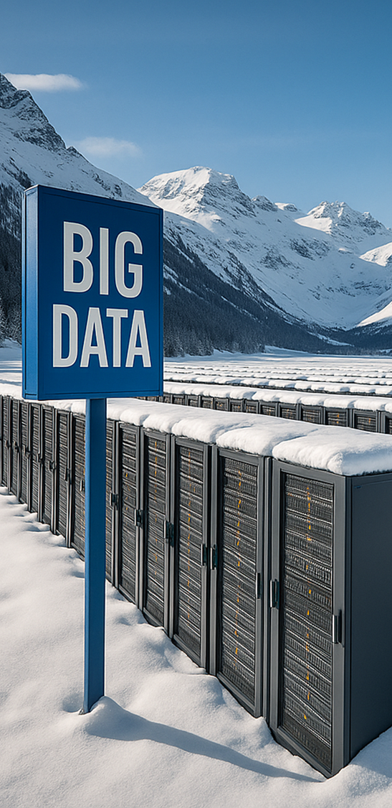
2. Contextualização do Problema
Empresas do setor de turismo acumulam diariamente um grande volume de imagens relacionadas a destinos, paisagens e experiências oferecidas aos clientes. Essas imagens são recursos fundamentais para estratégias de marketing, montagem de catálogos, atualização de plataformas digitais e promoção de pacotes turísticos personalizados.
No entanto, a classificação manual dessas imagens é um processo lento, subjetivo e propenso a erros, demandando horas de trabalho humano e apresentando baixa padronização. Com o crescimento exponencial da base de dados visuais, essa tarefa torna-se operacionalmente inviável em larga escala.
Diante desse cenário, torna-se necessário adotar soluções baseadas em Inteligência Artificial, mais especificamente em modelos de Deep Learning, capazes de automatizar a classificação de imagens de maneira eficiente, precisa e escalável.
A implementação de um sistema automático de categorização de fotos não apenas reduz custos operacionais, como também melhora a curadoria e a experiência do usuário, viabilizando a entrega de conteúdo visual mais relevante e personalizado ao público-alvo da empresa.

Slide 7
3. Base de Dados

Slide 8



3. Base de Dados
Volumetria da base de dados
Base inicial
16.947 imagens
Base após filtro de exclusão 2
16.941 imagens
Imagens diversas de cenários pelo mundo, separadas em duas pastas mãe: Train e Test, usadas paras o treino do modelo; e seis pastas filhos com as classes a serem encontradas no modelo final, sendo elas: mountain, street, glacier, sea, forest e buildings.
Base final
16.941 imagens
Haviam 6 imagens corrompidas no diretório de treino, o que impedia a execução dos modelos de treino.
6
classes

Slide 9
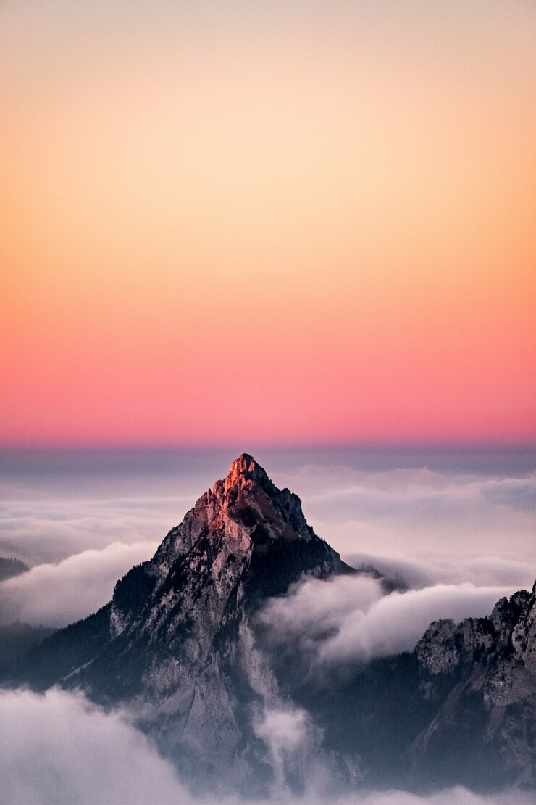
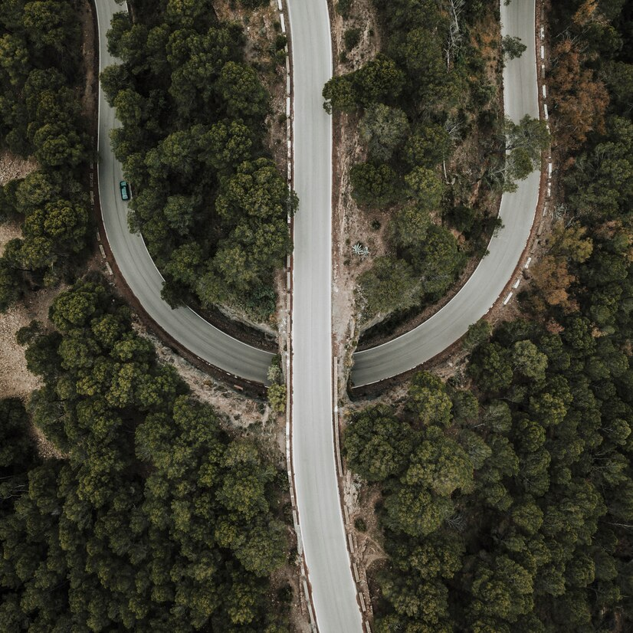
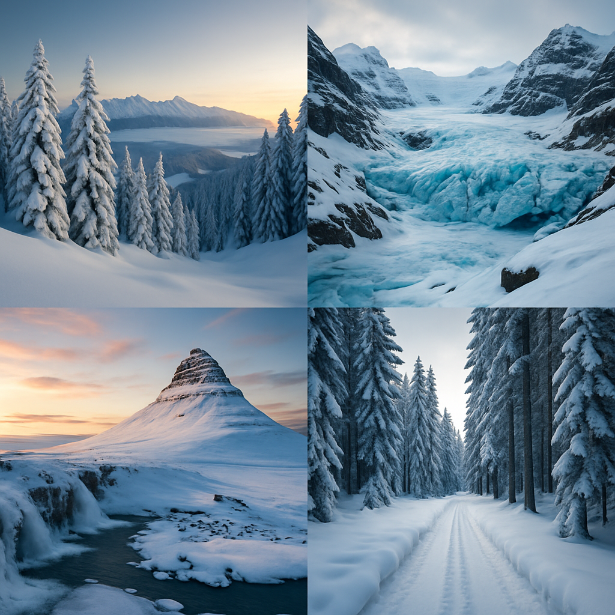
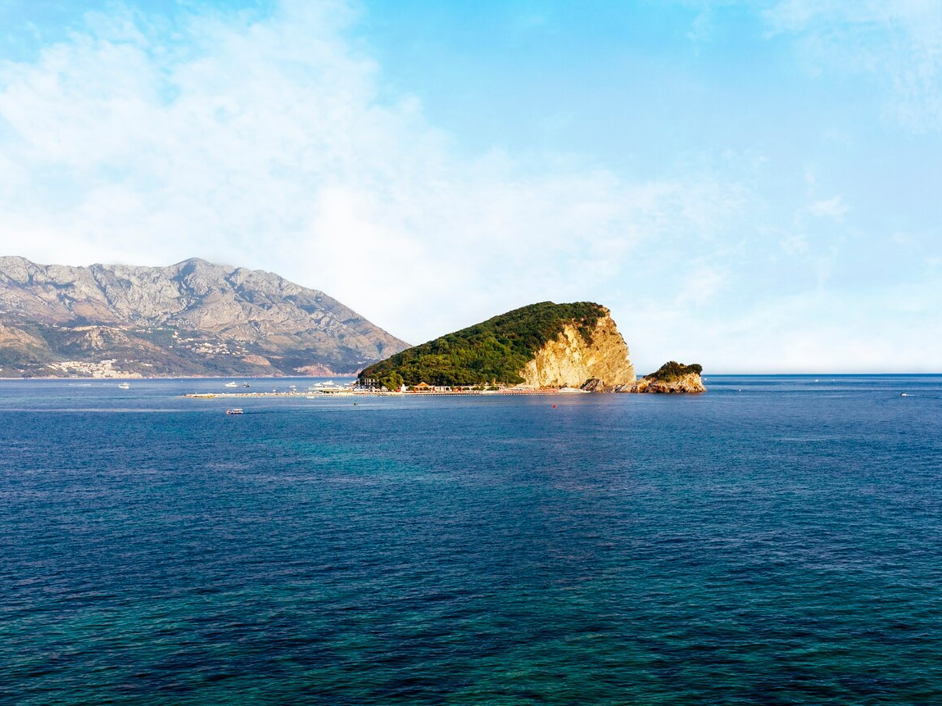
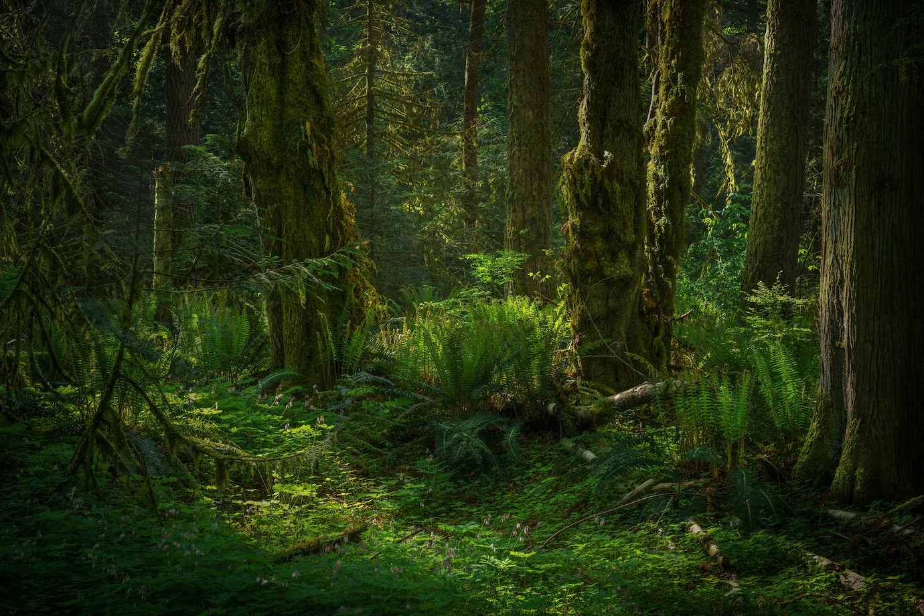
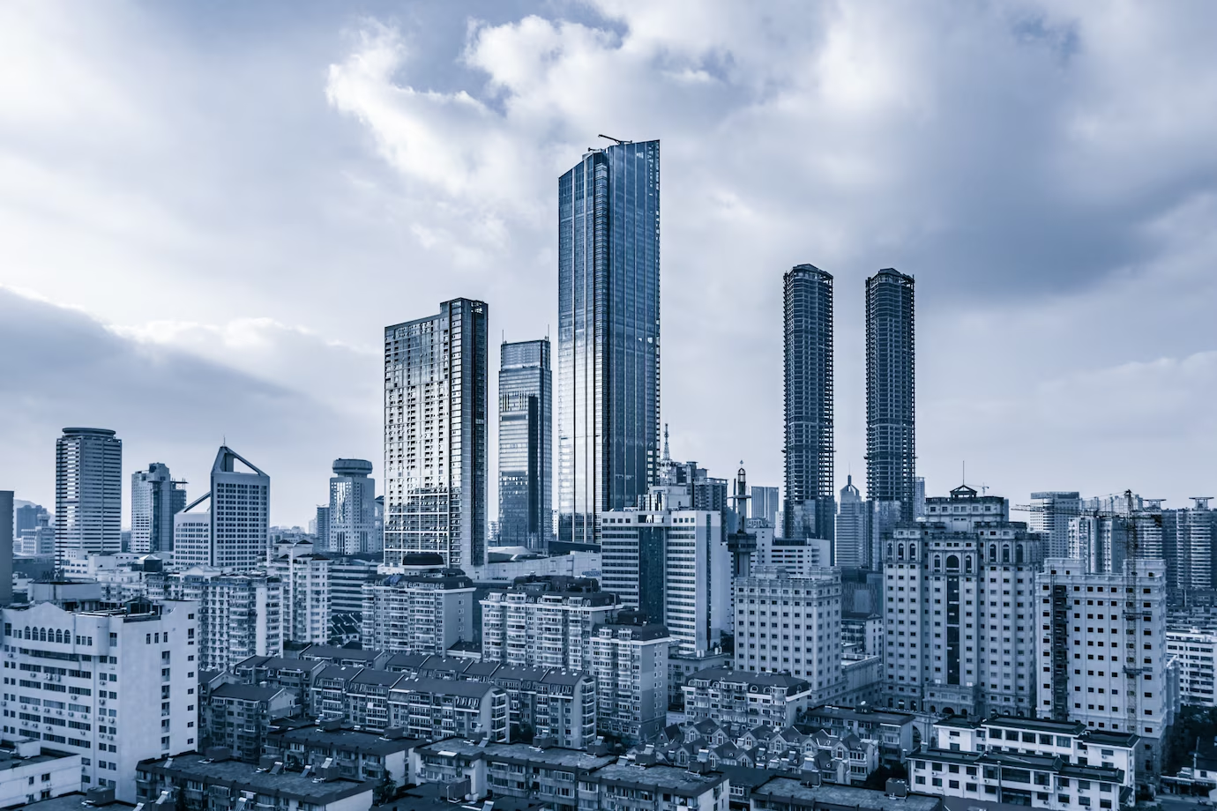
3. Base de Dados
Distribuição das imagens nas classes e modelos de treino e teste
Classe | Total | % | Teste
mountain | 3.037 | 18% | 17%
street | 2.883 | 17% | 17%
glacier | 2.870 | 17% | 19%
sea | 2.778 | 16% | 18%
forest | 2.745 | 16% | 17%
buildings | 2.628 | 16% | 17%
Total | 16.941 | 17% | 18%
Gráfico de distribuição

Slide 10
4. Modelos Testados e Resultados

Slide 11
4. Modelos Testados e Resultados
Modelo | Acurácia Treino (%) | Acurácia Validação (%) | F1-score (macro avg)
MLP (Rede Densa) | 73.55 | 60.37 | 0.57
Modelo com Baseline CNN | 98.98 | 78.90 | 0.76
Modelo com Dropout | 90.97 | 81.23 | 0.81
Modelo com Regularização (Drop + L2) | 82.16 | 81.03 | 0.81
Modelo com Data Augmentation | 83.20 | 83.30 | 0.82
Modelo com EarlyStopping | 88.65 | 81.63 | 0.82
Modelo com VGG16 (Transfer Learning) | 99.20 | 87.47 | 0.87

Slide 12
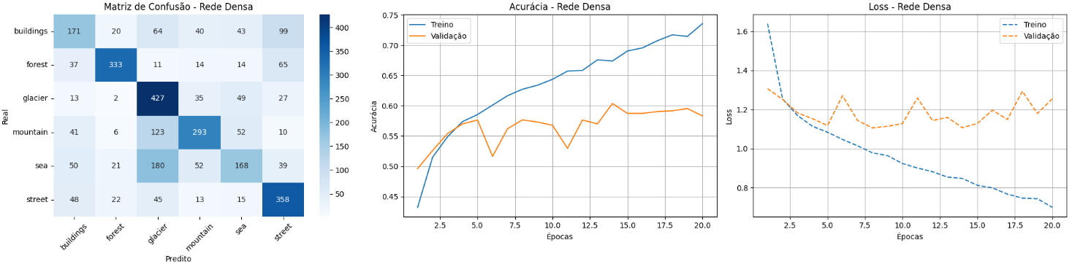
4. Modelos Testados e Resultados
Rede densa
Acurácia
Overfitting
Comentários
~0.60
Sim
Fraca para imagens; não capta padrões espaciais.

Slide 13
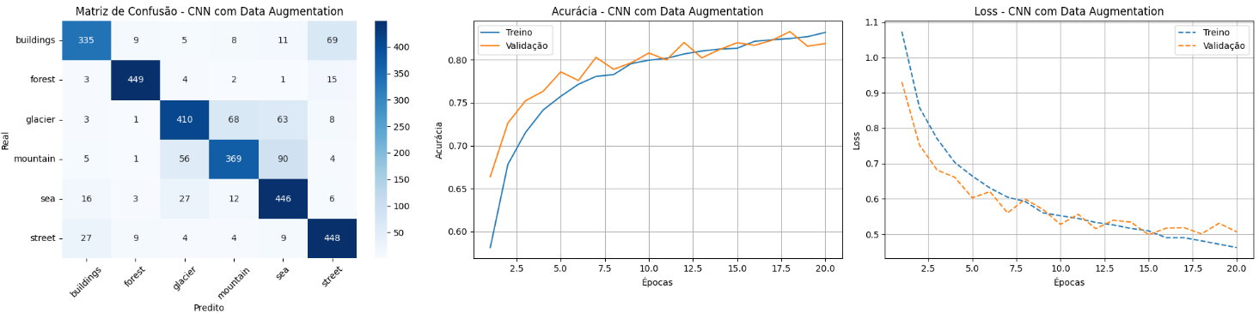
4. Modelos Testados e Resultados
Rede CNN com Data Argumatation
Acurácia
Overfitting
Comentários
CNN são projetadas para entender imagens, reconhecendo padrões visuais e generalizam melhor, já as redes densas são menos eficientes e mais propensas a overfitting nesse tipo de tarefa.
~0.83
Não
Resultados estáveis. Melhor adaptação a imagens variadas.

Slide 14
5. Impacto no Plano de Negócio

Slide 15


6. Impacto no Plano de Negócio
Antes
Classificação MANUAL DE MILHARES DE IMAGENS;
ALTO CONSUMO DE TEMPO da equipe (curadoria, marketing, design).
BAIXA PADRONIZAÇÃO na categorização.
RISCO DE PERDA OU DUPLICAÇÃO de conteúdo.
Depois
AUTOMATIZAÇÃO DE ATÉ 85% DA CURADORIA de imagens.
Equipe redirecionada para TAREFAS ESTRATÉGICAS.
PADRONIZAÇÃO E CONSISTÊNCIA na organização do acervo.
FACILIDADE NA LOCALIZAÇÃO E REUTILIZAÇÃO de conteúdos visuais.
Menos erros humanos e retrabalho
Maior eficiência operacional

Slide 16
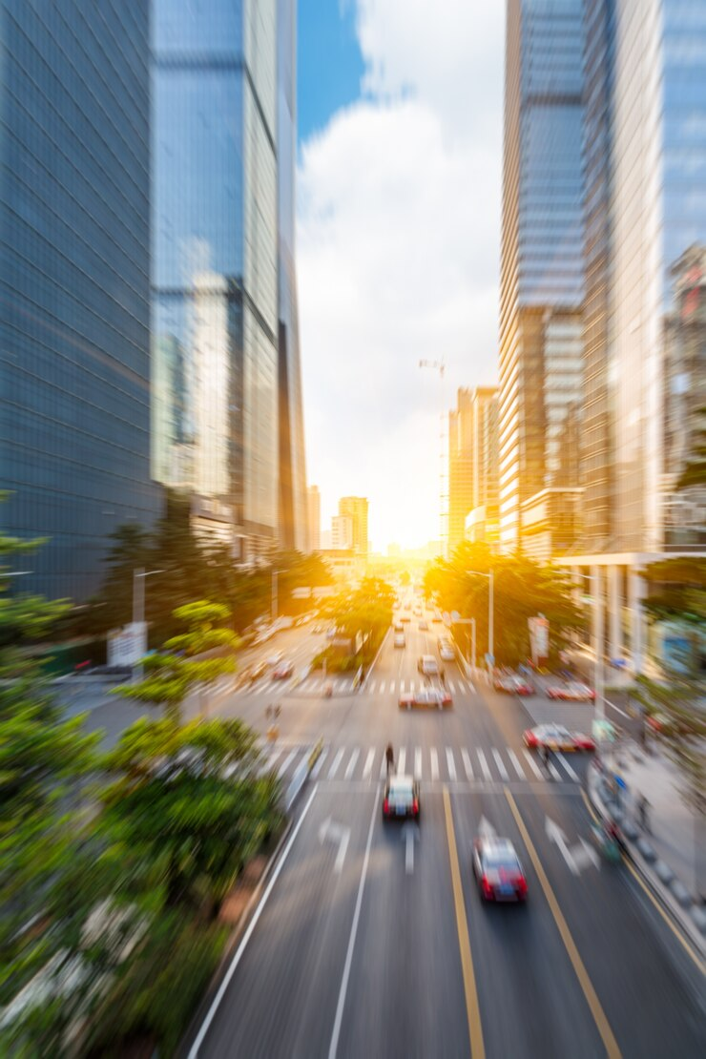
6. Impacto no Plano de Negócio
Redução do tempo com IA: até 80%
Item | Tempo Estimado para 10.000 imagens
Manual | 50 horas (média entre 15-30s/img)
Automatizado | 5-10 horas (processamento + revisão humana mínima)
Fórmula:
Redução de tempo (%) = ((Manual – IA) / Manual) * 100
Redução de tempo (%) = (50 - 10) / 50 = 80%
Manual
50 horas = 6,25 dias úteis
8 hs/dia
Automatizado
10 horas = 1,25 dias úteis
8 hs/dia
Impacto Prático:
Ganho de 5 dias úteis → o equivalente a 1 semana inteira de trabalho economizada para cada 10.000 imagens classificadas.

Slide 17
6. Impacto no Plano de Negócio
Simulação de Redução do Custo
Custo Manual:
Suponha o custo por hora: R$50
Tempo total: 50 hs
Custo total: 50 horas×R$50/hs = R$2.500
Custo Automatizado:
Suponha o custo por hora para revisão: R$50
Tempo total: 10 hs
Custo total: 10 horas×R$50/hs=R$500
Custo de implementação e manutenção da rede neural: R$1.000 (estimado)
Fórmula:
Redução de custo (%) = ((Manual − Automatizado) / Manual) × 100
Redução de custo (%) = ((2.500 − 1.500) / 2.500) × 100 = 40%
Estimativa de Redução de Custo: 40%

Slide 18
6. Conclusões
Impacto em
TEMPO E CUSTO
Impacto
ESTRATÉGICO
Impacto em
QUALIDADE, IMAGEM DA MARCA E DIVULGAÇÃO
Redução de tempo: para classificação de imagens em 80%.
Redução de custos com mão de obra alocada em tarefas repetitivas.
Diminuição de tempo de resposta para demandas internas e externas (campanhas, revistas, sites).
Melhoria na inteligência organizacional com dados e categorias bem estruturadas.
Suporte à transformação digital da empresa.
Possibilidade futura de monetização da ferramenta para outras agências de turismo.
Catálogos mais organizados e profissionais.
Maior agilidade na publicação de conteúdo visual nas plataformas parceiras.
Maior visibilidade da marca nos canais de terceiros (revistas, sites).
Captação de novos clientes através da exposição espontânea da marca vinculada a imagens de alta qualidade.

Slide 19
6. Próximos passos

Slide 20
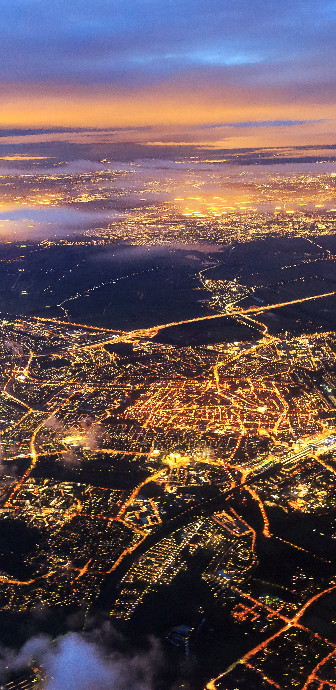


6. Próximos passos
Melhorar acurácias do modelo visando redução das revisões, diminuir tempo de classificação das imagens e aumentar ganho financeiro.
Aumentar o número de classes e atingir novas áreas.

Slide 21

http://labdata.fia.com.br
Instagram: @labdatafia
Facebook: @LabdataFIA

